Slide 1
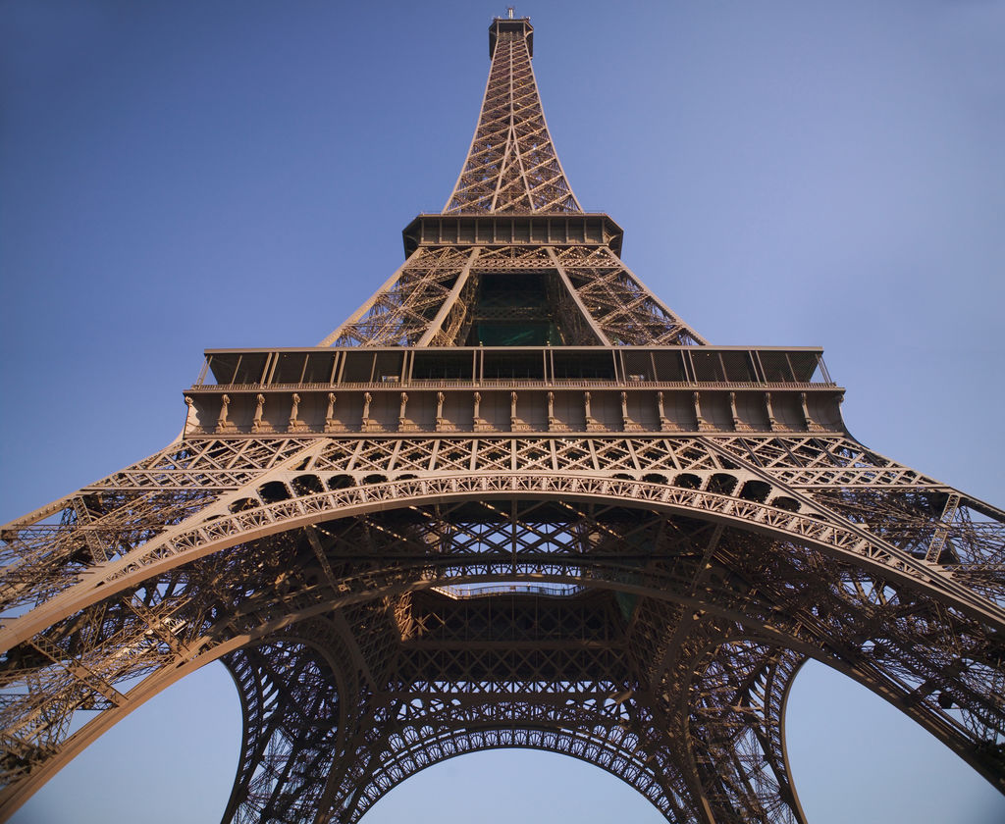
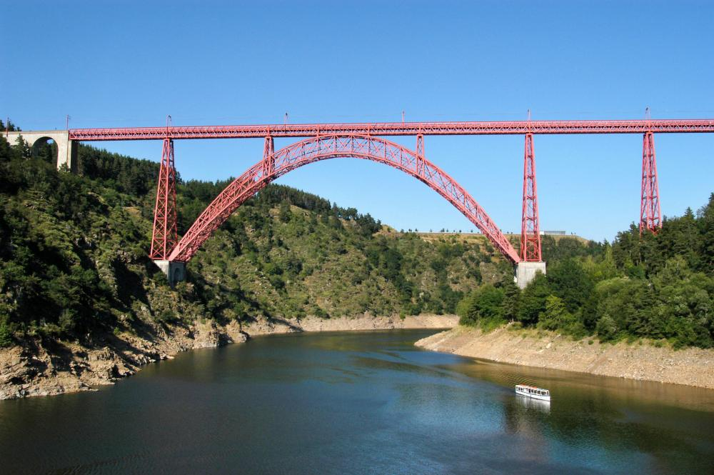
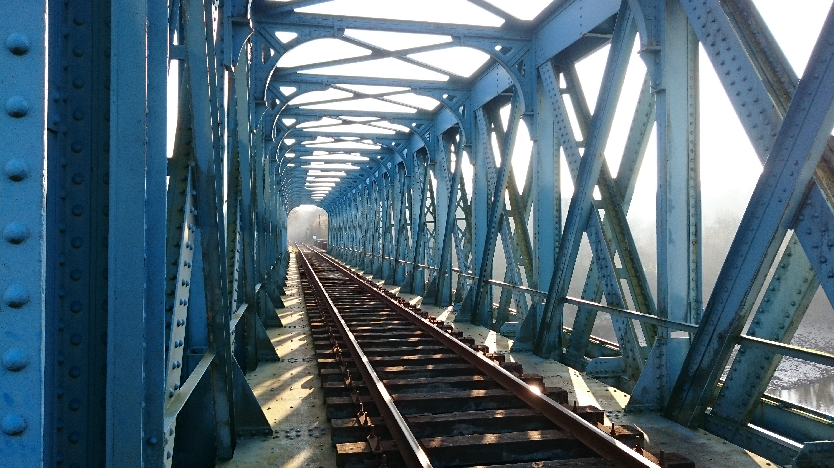
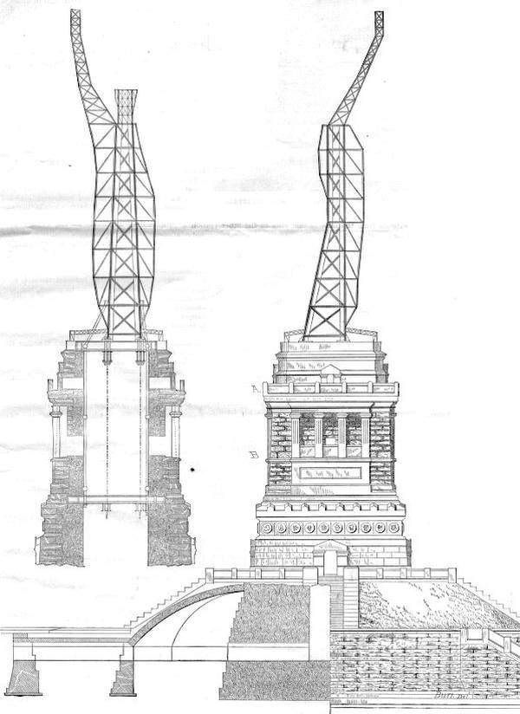
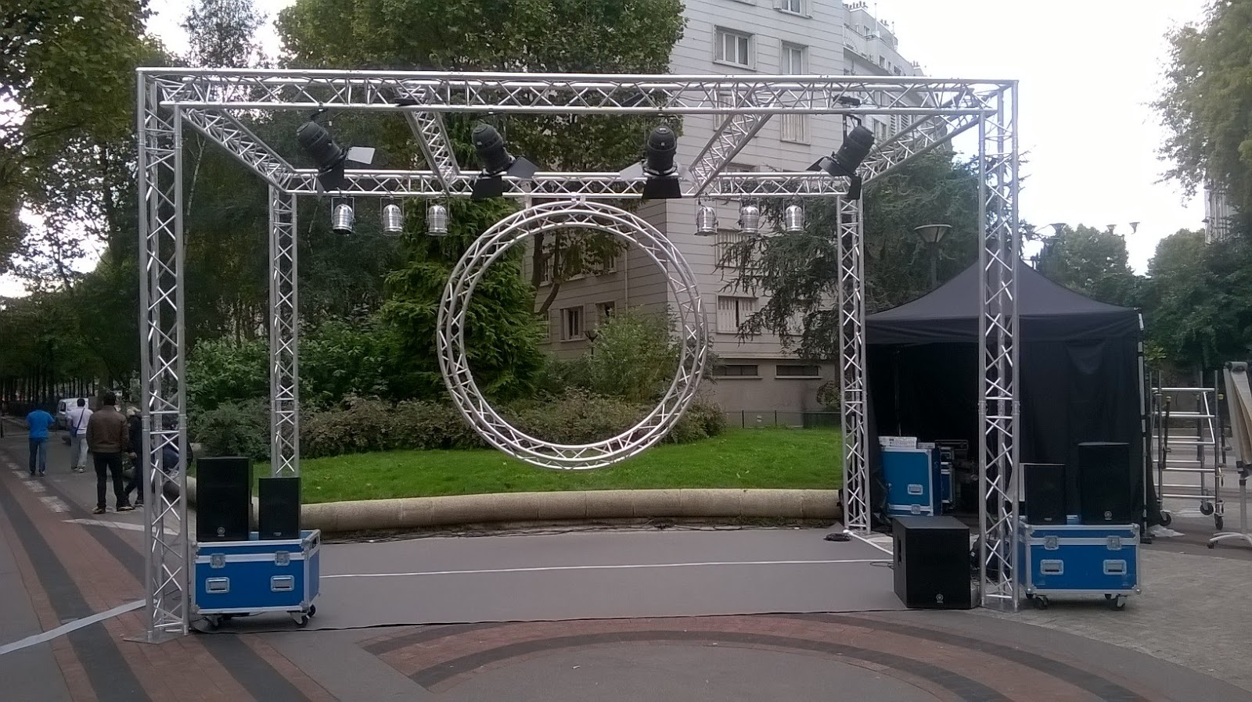
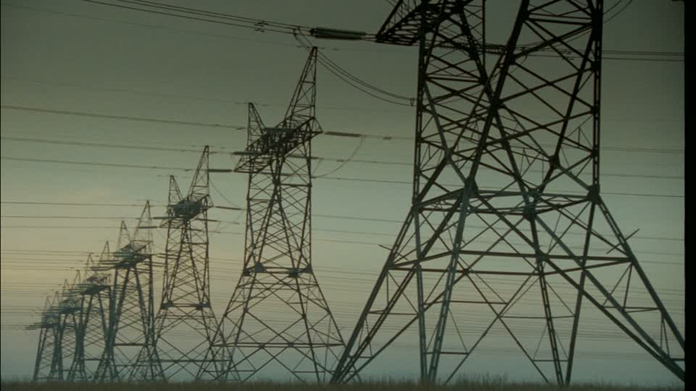
Pourquoi une construction treillis permet-elle de franchir un obstacle sans danger ?
Rendre une construction stable et robuste

Slide 2
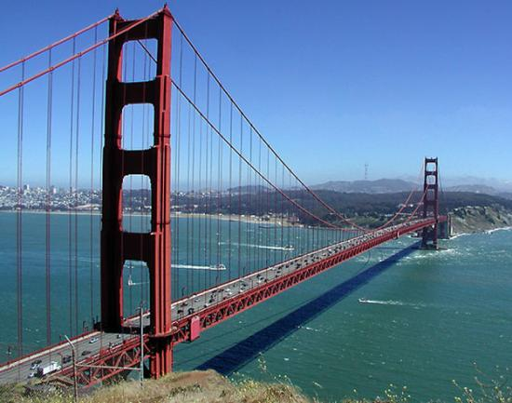
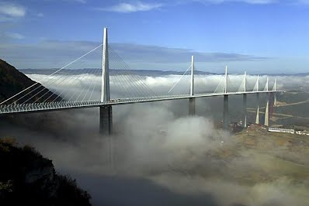
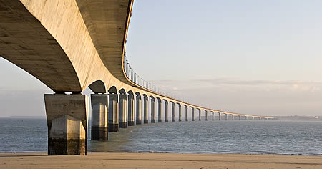
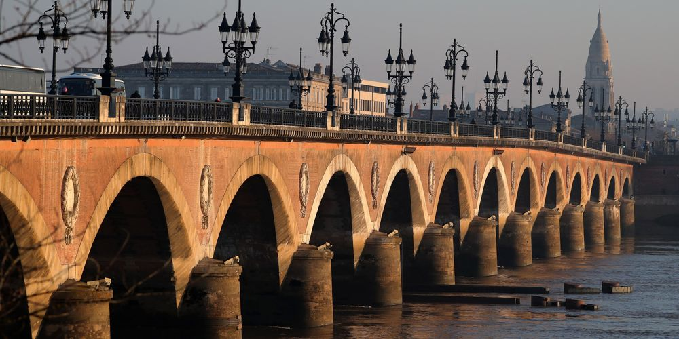
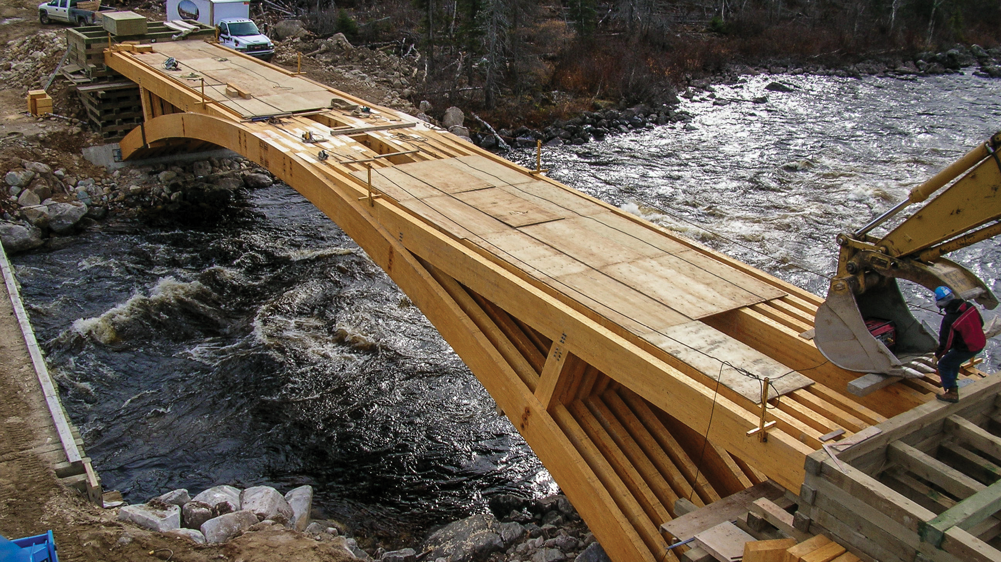
1. Situation problème
Quels types de ponts peut-on rencontrer pour franchir un obstacle ?
Quels peuvent être les critères de choix pour franchir un obstacle ?
On s’intéresse ici aux ponts métalliques et à leur structure.
Quelle forme utilise-t-on dans les ponts à structure métallique ?

Slide 3
2. Appropriation du problème
Activité 1 (15 minutes)
Faire un recensement des ponts métalliques (chercher des villes, pays, continents différents).
Donner la forme globale des ponts.
Esquisser l’allure de la structure.
Synthèse
http://techno-flash.com/animations/lesponts/les_ponts.htmlh

Slide 4
3. Formulation d’hypothèses
Quelle structure semble être privilégiée pour réaliser la structure des ponts métalliques ? Quelle est la forme élémentaire la plus couramment utilisée ?

Slide 5
4. Investigation et/ou résolution du problème
Activité 2 : Comment passer d’une structure déformable à une structure indéformable ?
Réaliser les assemblages suivants. Que constatez-vous ?
Comment rendre ces structures rigides ?

Slide 6
5. Échange argumenté des propositions
Échanges
Synthèse : Un treillis est un assemblage de barres formant des triangles. La liaison entre plusieurs barre est appelé un nœud. L’utilisation de triangles rend la structure rigide.

Slide 7
6. Structuration des connaissances
Comment réaliser une poutre rigide et légère ?

